Slide 1
স্বাগতম

Slide 2
উপস্থাপনায়
মোঃ মাহবুবুল আলম
সহকারী শিক্ষক
হায়দারপুর সরকারি প্রাথমিক বিদ্যালয়
কামারখন্দ , সিরাজগঞ্জ ।

Slide 3
পাঠ পরিচিতি
বিষয়ঃ প্রাথমিক গণিত
শ্রেণিঃ তৃতীয়
পাঠঃ বিয়োগ
পাঠ্যাংশঃ বিয়োগ (হাতে না রেখে)
অধ্যায়ঃ তৃতীয়
পৃষ্ঠাঃ ৩২-৩৩

Slide 4
শিখনফল
এ পাঠ শেষে শিক্ষার্থীরা...
১০.১.১ হাতে না রেখে তিন অঙ্কবিশিষ্ট সংখ্যা থেকে অনূর্ধ্ব তিন অঙ্কবিশিষ্ট ছোট সংখ্যা বিয়োগ করতে পারবে।

Slide 5
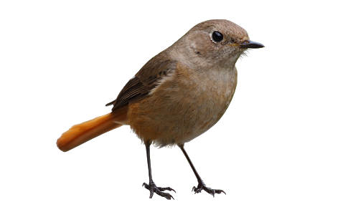
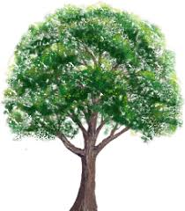
আবহ তৈরি
3
২
তাহলে চল এ ছবির মতো করে আজকে আমরা বিয়োগ শিখব...

Slide 6
পাঠ উপস্থাপন
বাস্তব উপকরণ...
শ্রেণিকক্ষে শিক্ষার্থীদের কাগজের মাধ্যমে বিয়োগের ধারণা প্রদান করা হবে।

Slide 7
অর্ধবাস্তব উপকরণ...
শতক | দশক | একক
৬
৭
৮
-
৩
৪
৭
১
১০
১
১০০
১০
১
১০০
১০
১
৩
৩
১
১০০
১০
১
১০০
১০
১
১০০
১০
১
১০০
১০
১

Slide 8
গাণিতিক বাক্য...
শতক
৬ ৩
দশক
৭ ৪
একক
৮ ৭
একক স্থান: ৮ – ৭ =
১
দশক স্থান: ৭ – ৪ =
৩
শতক স্থান: ৬ – ৩ =
৩

Slide 9
দলীয় কাজ
২১২
সবুজ দল: ৯৬৫ – ৭৫৩ =
নীল দল: ৫৬৬ – ৩২১ =
লাল দল: ৩৮৭ – ২১২ =
?
২৪৫
?
১৭৫
?

Slide 10
মূল্যায়ণ
এবার তোমরা পাঠ্য বইয়ের ৩৩ পৃষ্ঠা খুলে নিচের অঙ্কগুলো করো...
১. ৬৯৭ – ৩৯৭ = ?
২. ৭৫৮ – ২৩৭ = ?
৩. ৯৭৩ – ৩২১ = ?
৩০০
৫২১
৬৫২

Slide 11
পরিকল্পিত কাজ
রেজার কাছে ৮৭৫ টাকা ছিল। সে মিনাকে ৩৫০ টাকা দিল। তার কাছে আর কত টাকা থাকলো?

Slide 12
সবাইকে ধন্যবাদ

